Slide 1

Bài 73
SO SÁNH SỐ LỚN GẤP
MẤY LẦN SỐ BÉ
(Sách giáo khoa Toán 3 - Tập một - Trang 79)

Slide 2
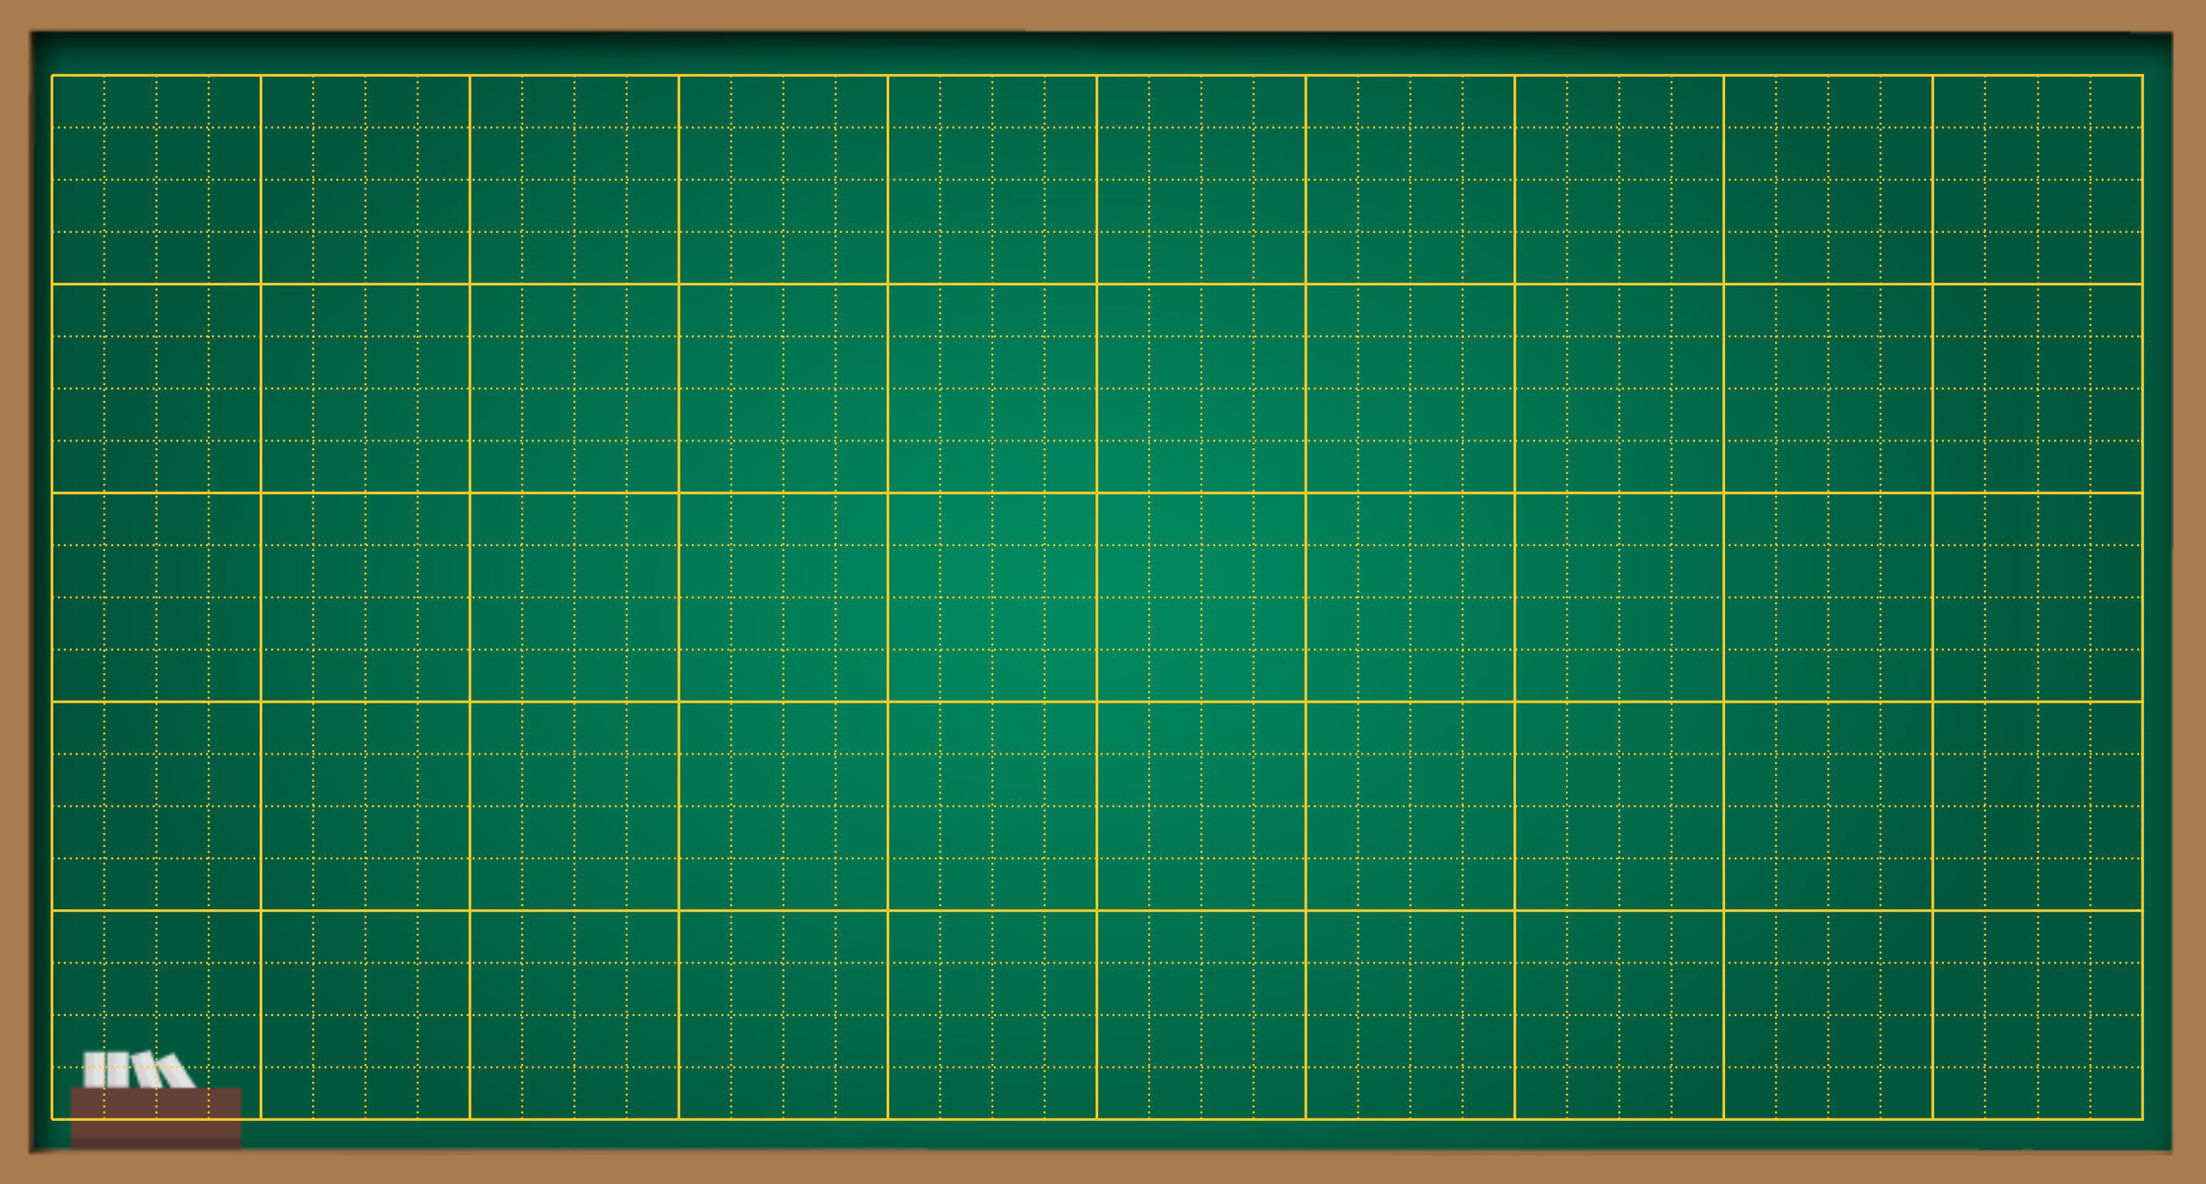
Thứ … ngày … tháng … năm ….
Bài 73
So sánh số lớn gấp mấy lần số bé

Slide 3

Khám phá

Slide 4



Độ dài bang giấy xanh gấp mấy lần bang giấy đỏ?
4 cm
Gấp 2 lần
8 cm
4 x 2 = 8 (cm)
8 : 2 = 4 (lần)
Ta nói: Độ dài băng giấy xanh gấp 2 lần độ dài băng giấy đỏ

Slide 5
Bài toán: Đoạn thẳng AB dài 8 cm, đoạn thẳng CD dài 2 cm. Hỏi độ dài đoạn thẳng AB gấp mấy lần độ dài đoạn thẳng CD?
Tóm tắt:
8 cm
Bài giải
A
B
Đoạn thẳng AB dài gấp đoạn thẳng CD số lần là:
C
D
8 : 2 = 4 (lần)
Đáp số: 4 lần

Slide 6
Muốn biết số lớn gấp mấy lần số bé ta làm thế nào?
Muốn biết số lớn gấp số mấy lần số bé ta lấy số lớn chia cho số bé.

Slide 7

THỰC HÀNH
LUYỆN TẬP

Slide 8

Trong vườn có 5 cây bưởi và 15 cây cau. Hỏi số cây cau gấp mấy lần số cây bưởi?
1
Số?
Tóm tắt:
15 cây
Bài giải:
Cây cau
Số cây cau gấp cây bưởi số lần là:
Cây bưởi
15 : 5 = 3 (lần)
5 cây
Đáp số: 3 lần
Muốn biết số lớn gấp mấy lần số bé ta làm thế nào?
Ta lấy số lớn chia cho số bé

Slide 9
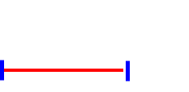
2
Năm nay, bố 40 tuổi, con 8 tuổi. Hỏi năm nay
Tuổi Bố gấp mấy lần tuổi con?
Tóm tắt:
40 tuổi
Tuổi bố:
Tuổi con:
5 tuổi
Bài giải:
Năm nay tuổi bố gấp tuổi con số lần là:
40 : 8 = 5 (lần)
Đáp số: 5 (lần)

Slide 10

  Quan sát tranh rồi trả lời câu hỏi:
  Trong bức tranh, số bông hoa gấp mấy lần số con ong?
3
  Trong bức tranh, số bông hoa gấp số con ong số lần là:
  12 : 4 = 3 (lần)
  Đáp số: 3 lần

Slide 11

VẬN DỤNG

Slide 12
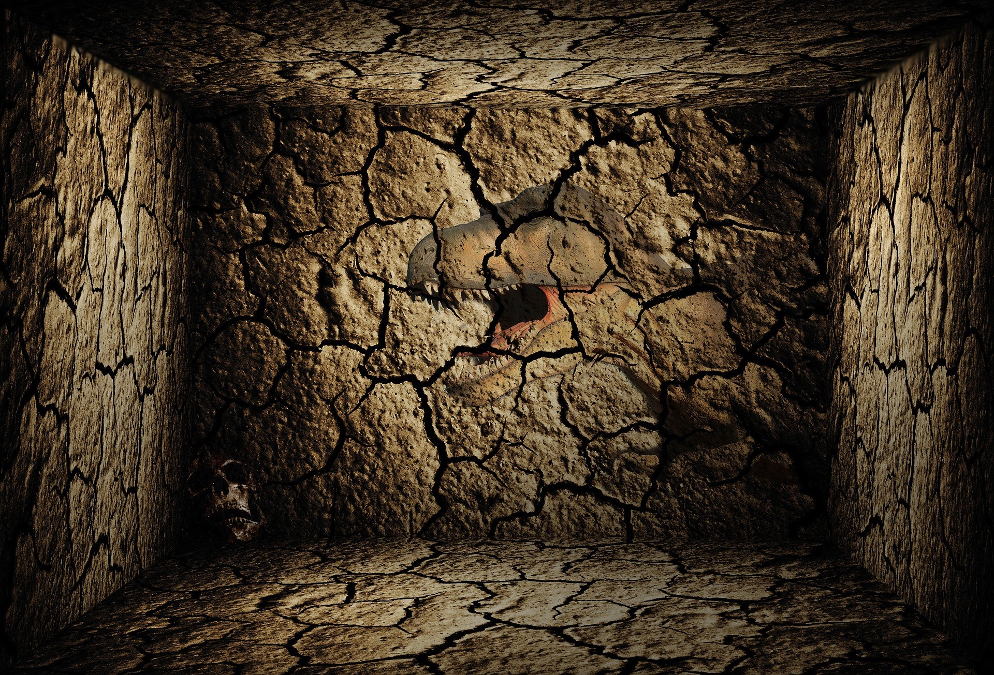



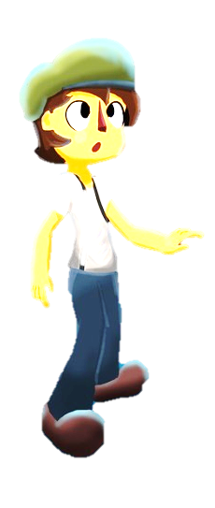
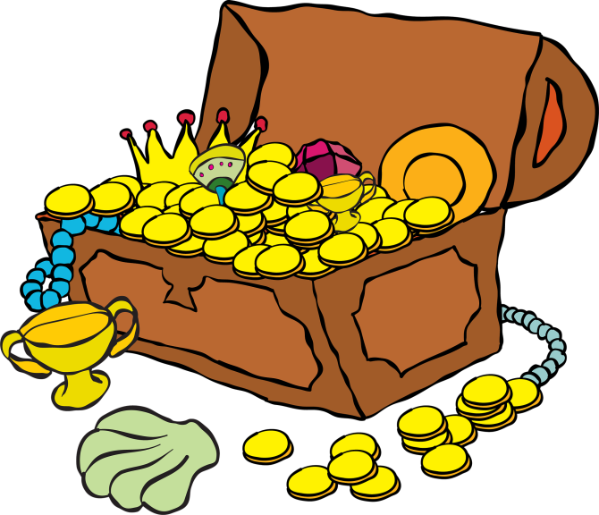



Slide 13

Chào mừng cậu bé đến với
hang động bí mật của ta!!!
Ta sẽ tặng cậu những rương
châu báu với điều kiện cậu
phải tự vượt qua thử thách
của những chiếc rương kia!
Chúc cậu may mắn.!

Slide 14
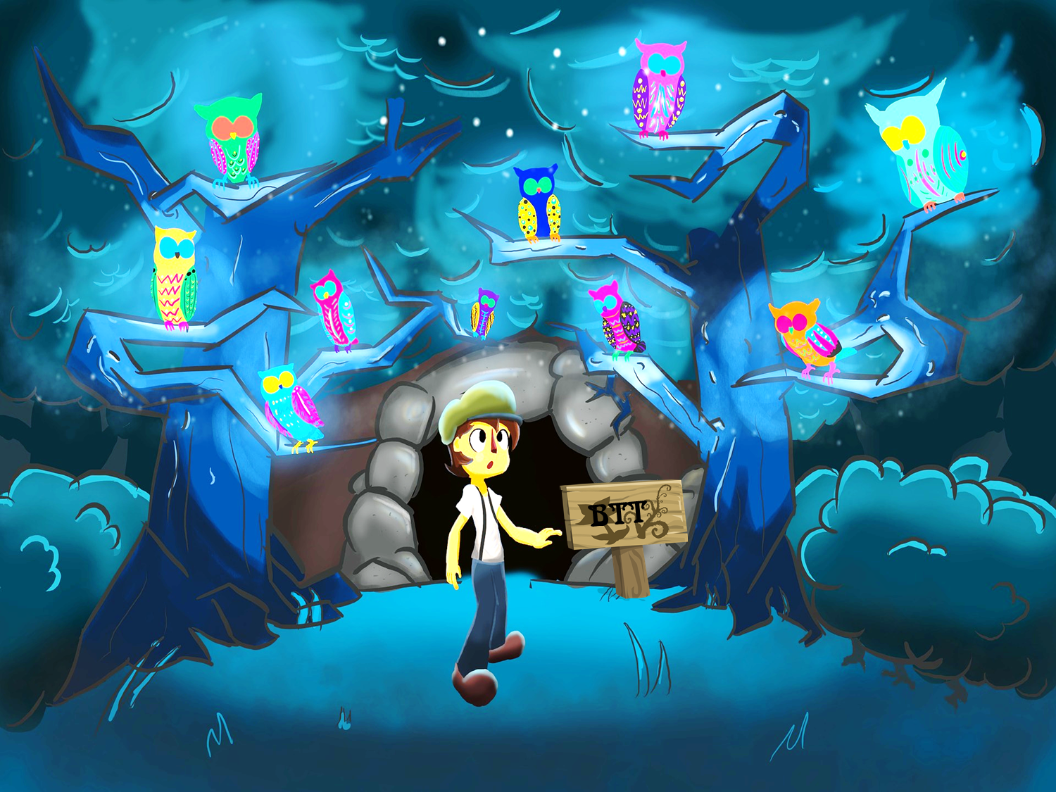

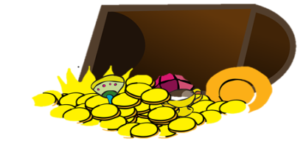



3
1
2

Slide 15
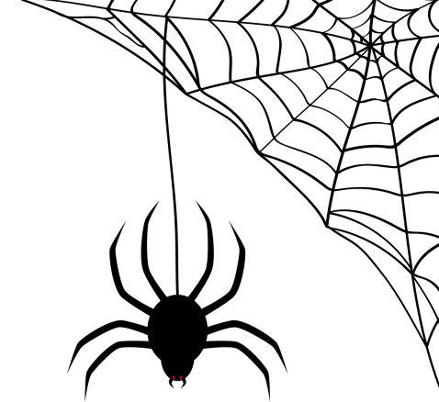




1. Muốn tìm số lớn gấp mấy lần số bé ta làm thế nào?
Ta lấy số lớn chia cho số bé

Slide 16
2. Số lớn là 12, số bé là 3. Số lớn gấp mấy lần số bé?
12 : 3 = 4 lần

Slide 17

DẶN DÒ
1.
2.

Slide 18
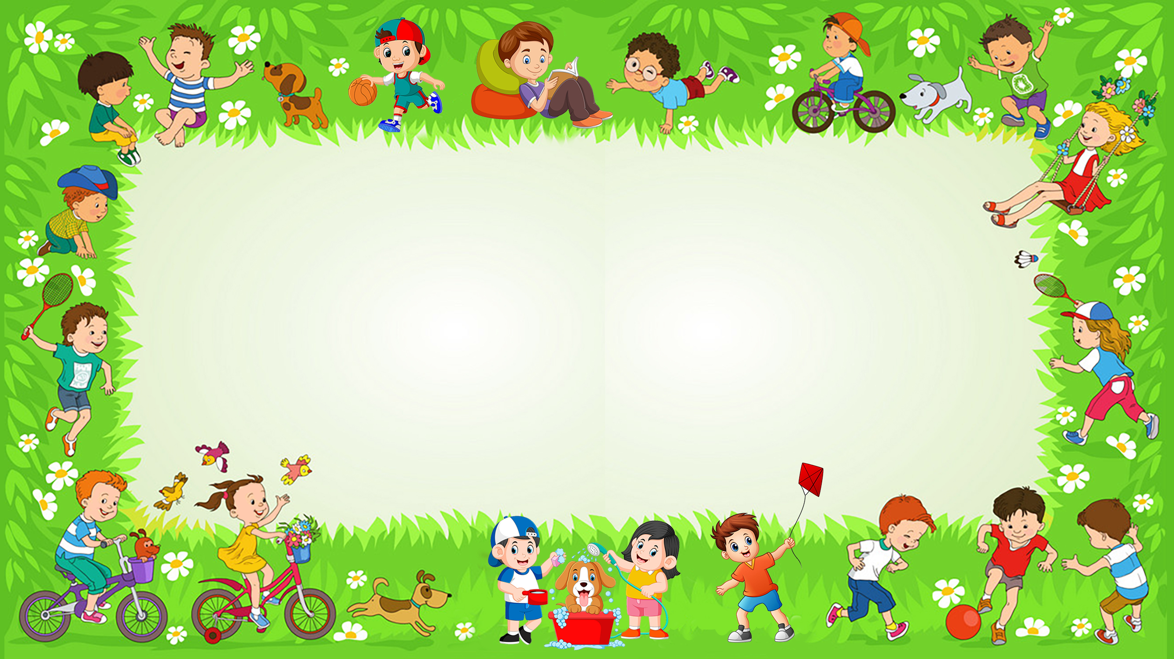
Chúc các em học tốt

Slide 19


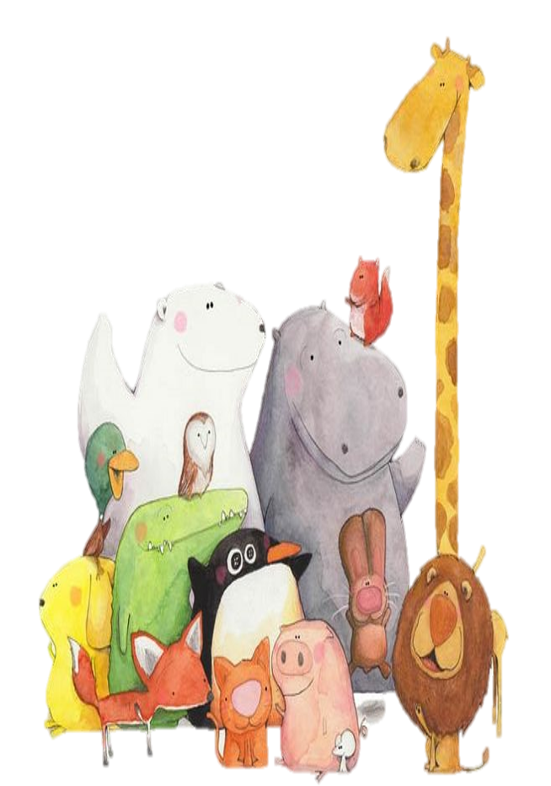
Tạm biệt các em!

